Slide 1
LP 19 : Diffraction de Fraunhofer.
Présenté par : Raphael Aeschlimann

Slide 2
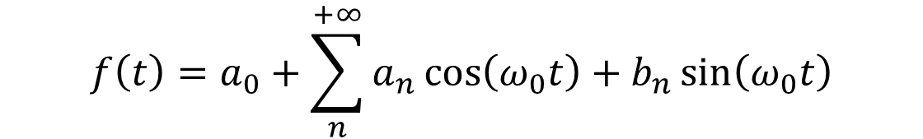
Composition spéctrale d’un signal périodique
$$f\left(t\right)=a_{0}+\sum_{n}^{+∞}{a_{n}\cos\left(ω_{0}t\right)+b_{n}\sin\left(ω_{0}t\right)}$$

Slide 3
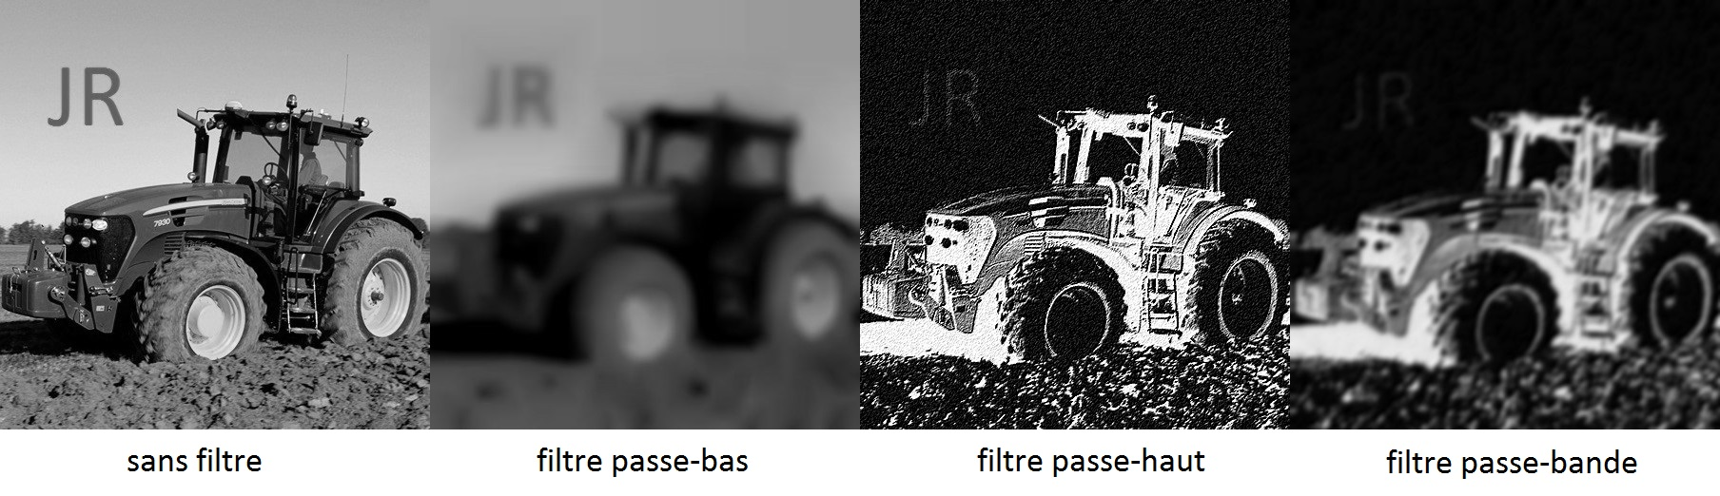
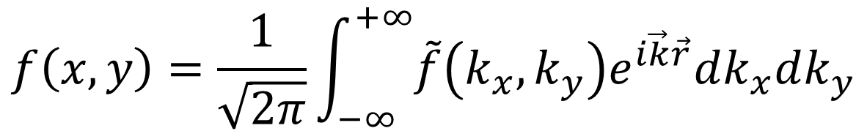
Composition spectrale d’un signal periodique
$$f\left(x,y\right)=\frac{1}{\sqrt{2π}}\int_{−∞}^{+∞}{\tilde{f}\left(k_{x}, k_{y}\right)e^{i\vec{k}\vec{r}}dk_{x}dk_{y}}$$

Slide 4
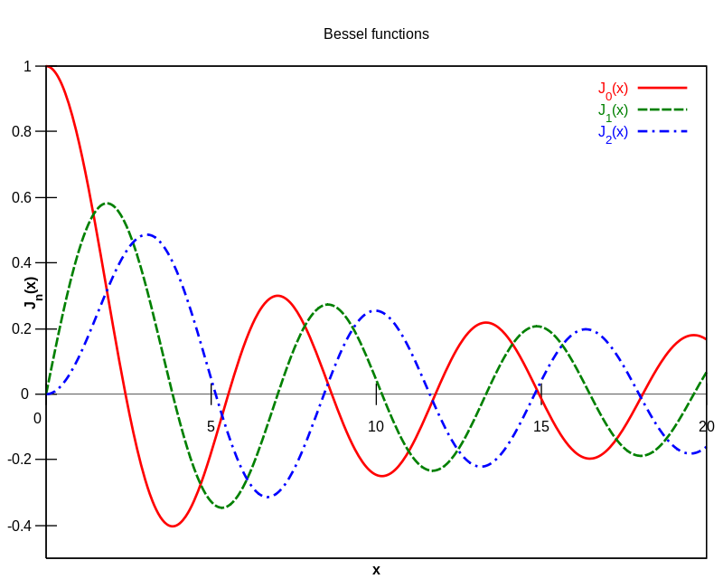
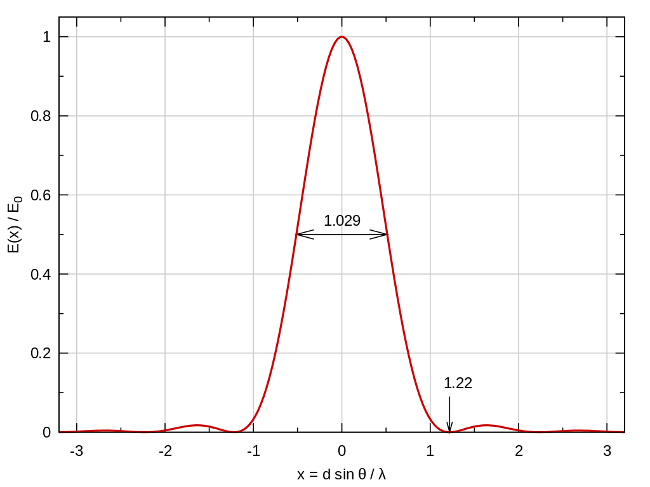
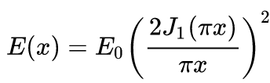
Tache d’airy et Fonctions de bessel
Tache d’Airy

Slide 5


Tache d’airy et critère de rayleigh
Critère de Schuster
Critère de Rayleigh
Tache d’Airy
Critère de Sparrow
$$≥$$
Taches indiscernables

Slide 6

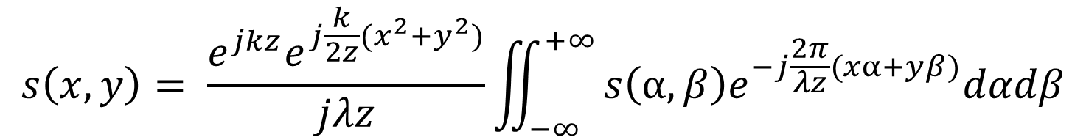


Filtrage spatial
objet diffractant
(α,β)
plan de
Fourier
diaphragme
écran
LASER
$$f_{1}=1 cm$$
$$f_{2}=20 cm$$
$$f_{3}=20 cm$$
$$s\left(x,y\right)= \frac{e^{jkz}e^{j\frac{k}{2z}(x^{2}+y^{2})}}{jλz}\iint_{−∞}^{+∞}{s\left(α,β\right)e^{−j\frac{2π}{λz}(xα+yβ)}dαdβ}$$

